Slide 1
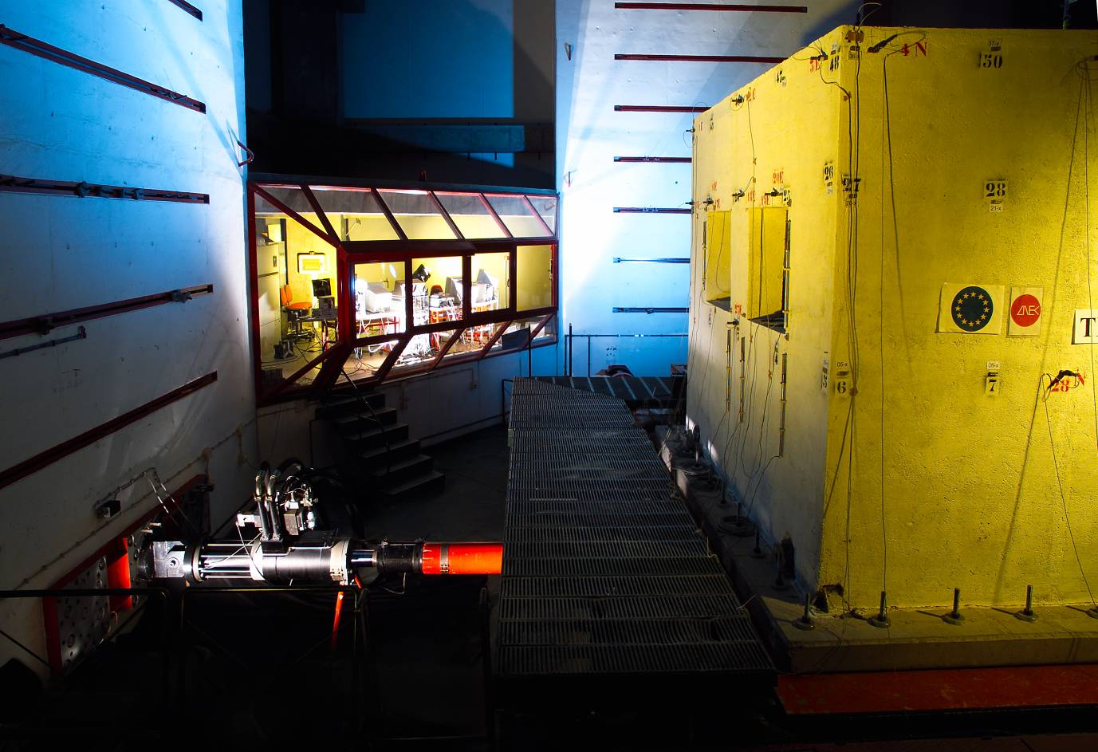
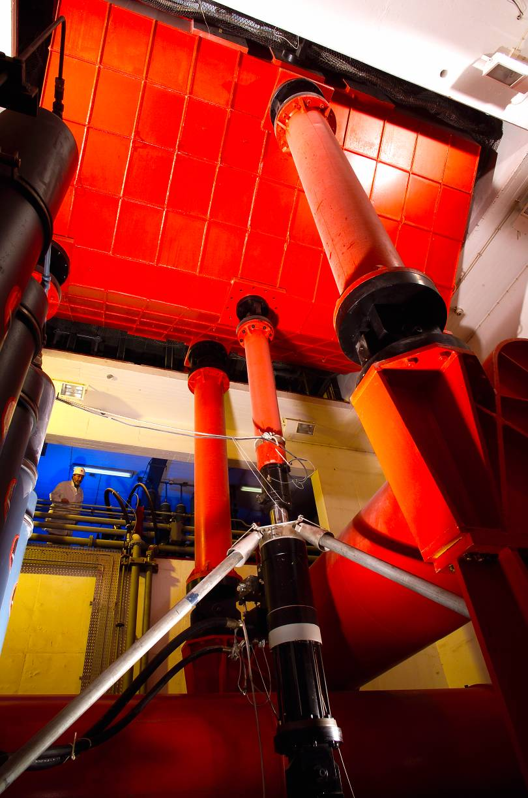
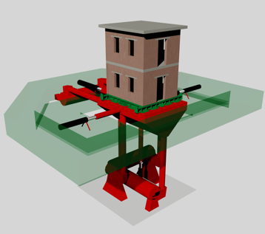
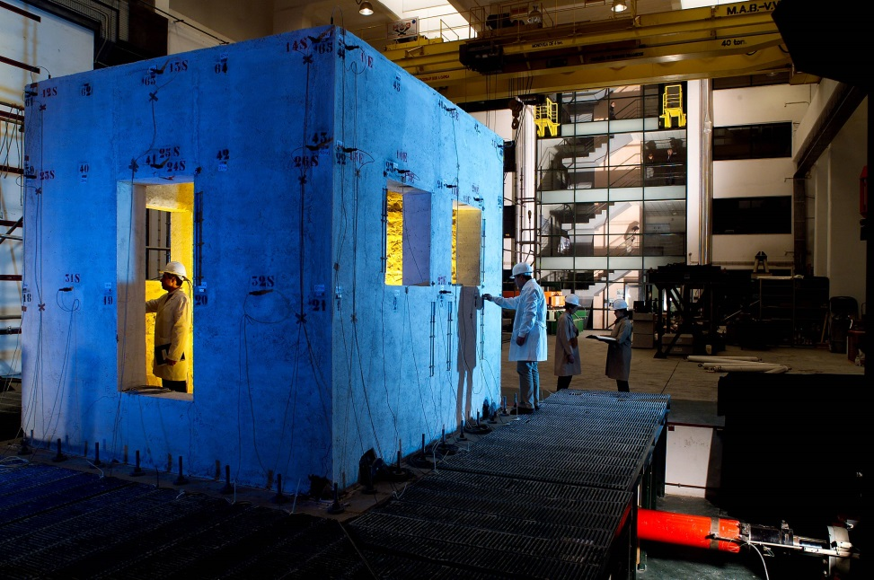
Plataforma de Ensaios Sísmicos LNEC-3D
Payload: 40 t
Plataforma 5.48 m × 6.32 m
Núcleo de Engenharia Sísmica e Dinâmica de Estruturas (NESDE)-----

Slide 2
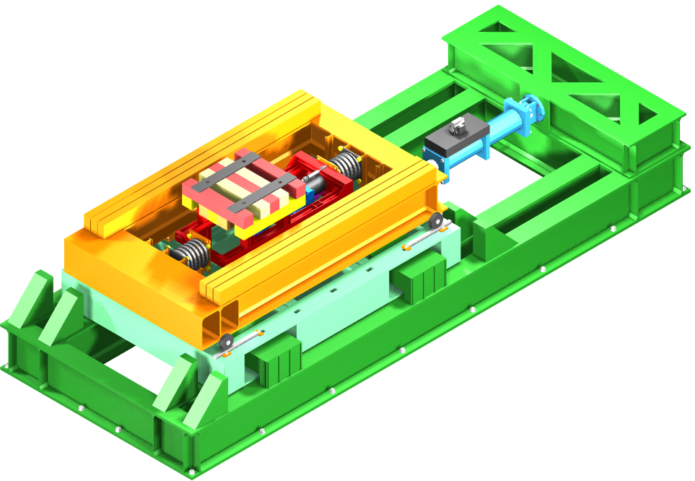
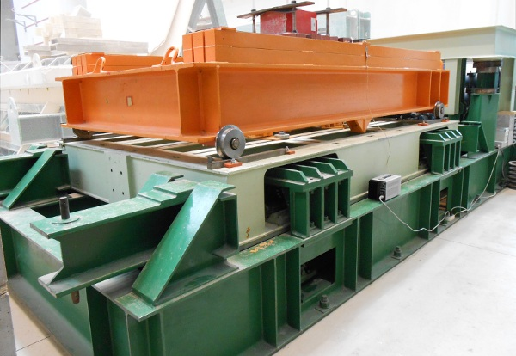
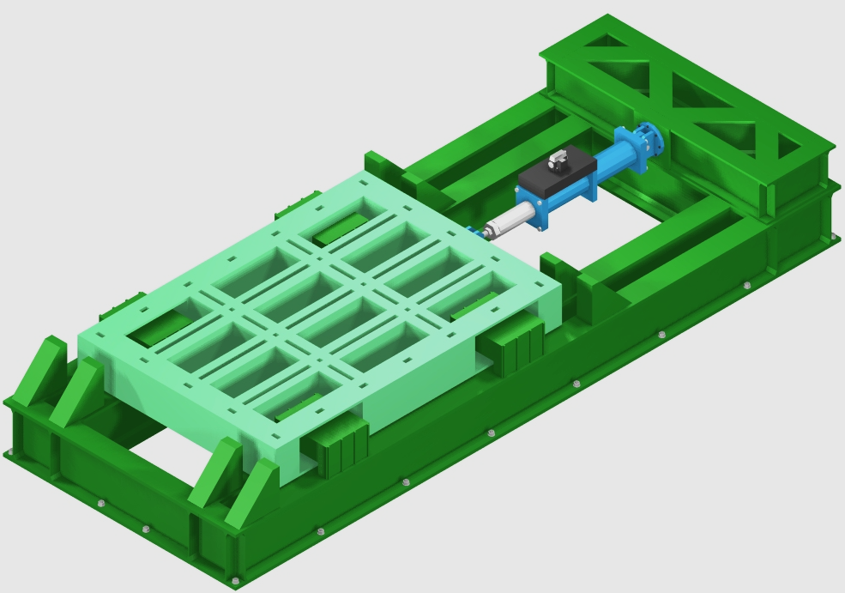
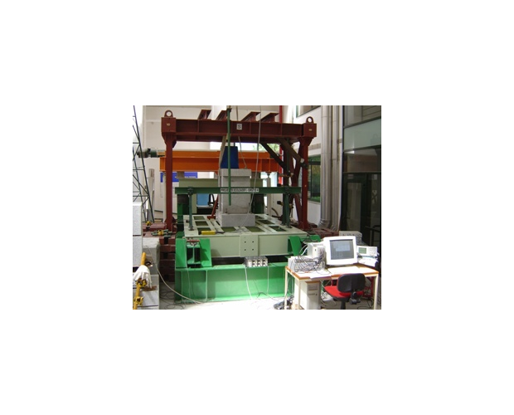
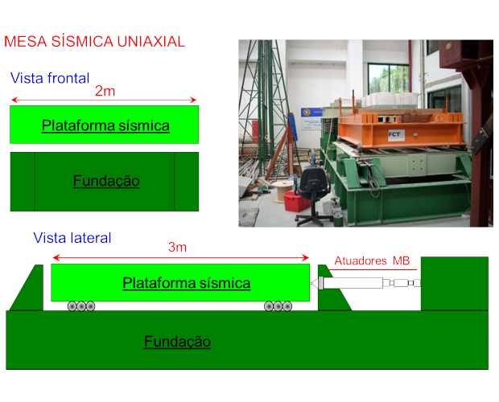
Plataforma de Ensaios Sísmicos LNEC-1D
Payload: 4 t
Plataforma 3 m × 2 m
Núcleo de Engenharia Sísmica e Dinâmica de Estruturas (NESDE)-----

Slide 3
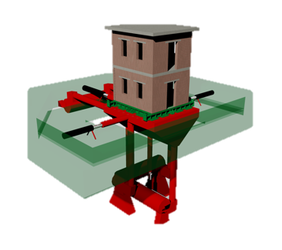
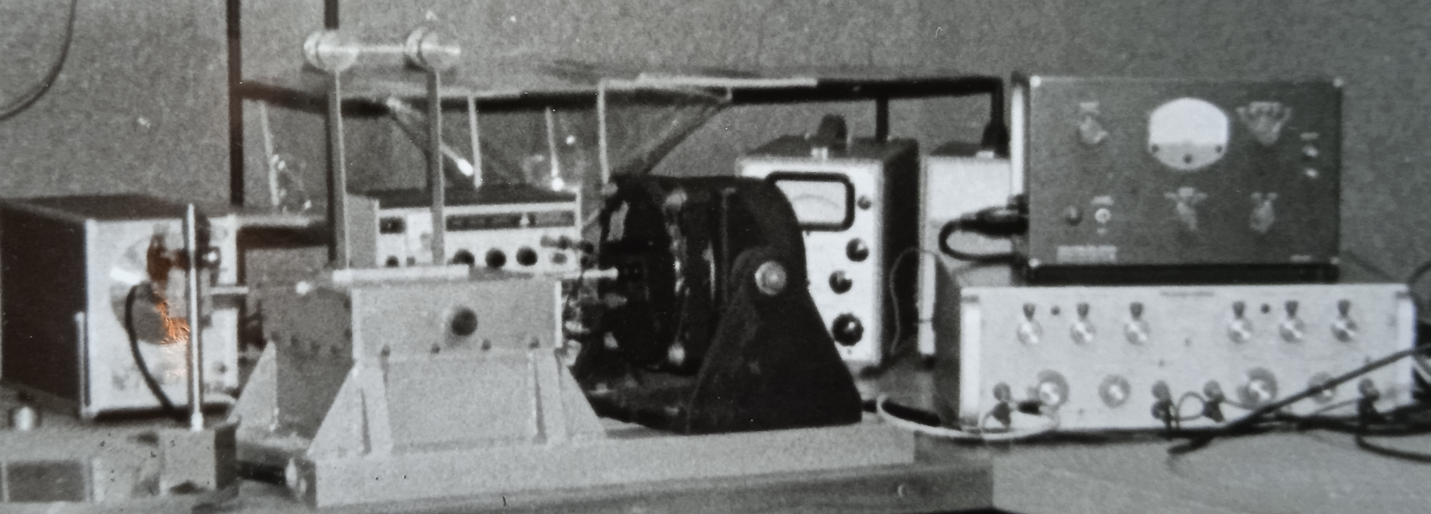
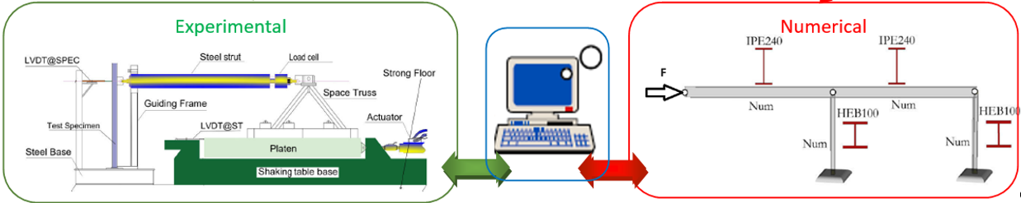
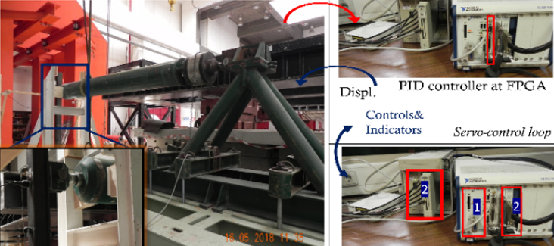
Há 50 anos, o LNEC projetou e construiu a primeira mesa sísmica em Portugal…
LNEC-proto1D 1970s
LNEC-3D 1990s
LNEC-1D 1970s
LNEC-HS, 2010s
... e transformou a engenharia sísmica.

